Slide 1
高等数学A（一）
欢迎各位新同学

Slide 2
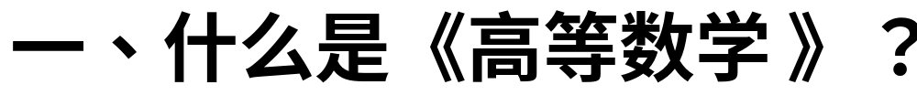
高等数学？
方法不同
初等数学：静态
(定义域，单调性，奇偶性，周期性，有界性）
高等数学：动态，极限的方法
（连续性，可导性，可积性）

Slide 3

高等数学A（一）
（1）一元函数微积分；
（2）常微分方程.
高等数学A（二）
（1）向量代数与空间解析几何;
（2）多元函数微积分；
（3）无穷级数.

Slide 4
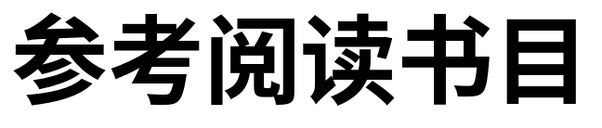
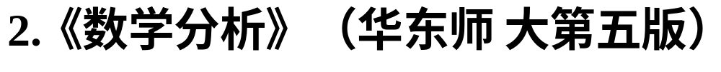

Slide 5


Slide 6
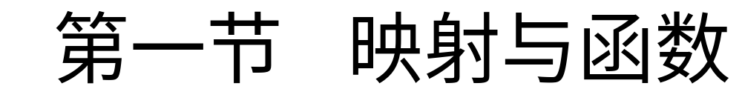
一、映射
二、函数

Slide 7
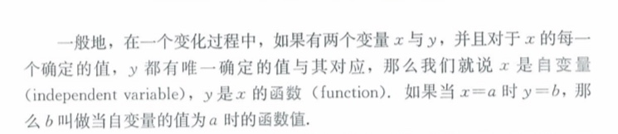
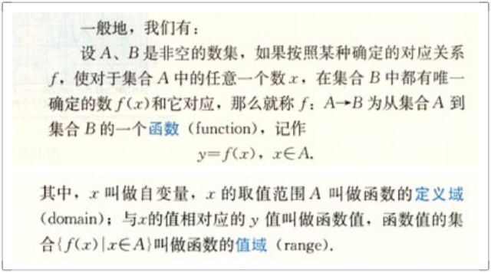
函数的定义
初中函数定义
高中函数定义

Slide 8

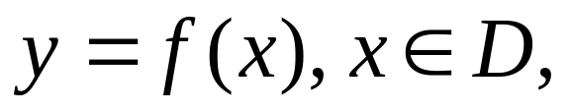
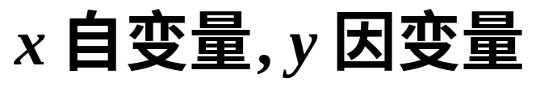

Slide 9
一、 映射
1. 映射的概念
引例1.
某校学生的集合
学号的集合
按一定规则查号
某班学生的集合
某教室座位的集合
按一定规则入座

Slide 10
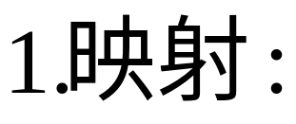
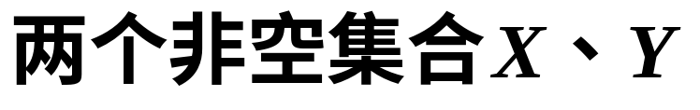
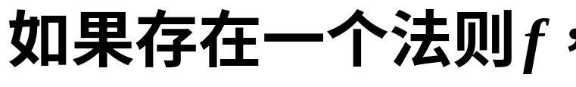
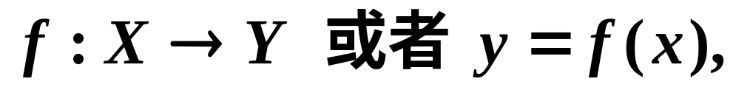
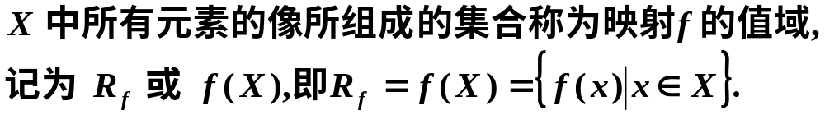
集合 X 称为映射 f 的定义域, 记为 D_{f} , 即 D_{f} =X.

Slide 11
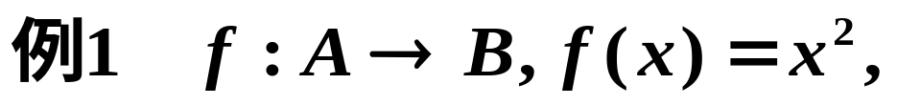
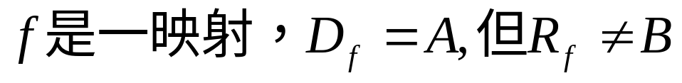



-1
0
1
-1
0
1

Slide 12
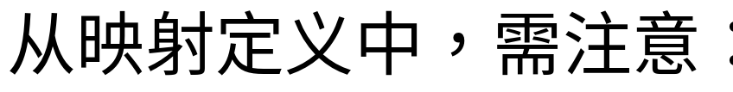
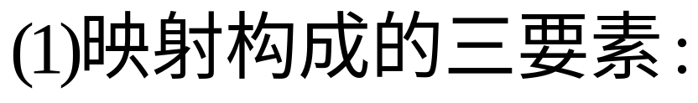
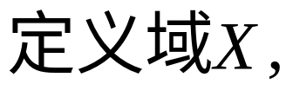
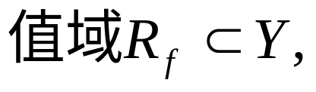
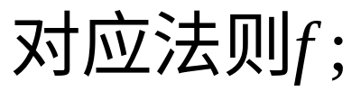
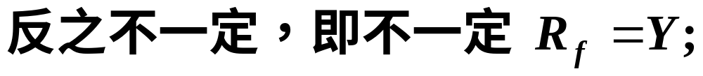

Slide 13
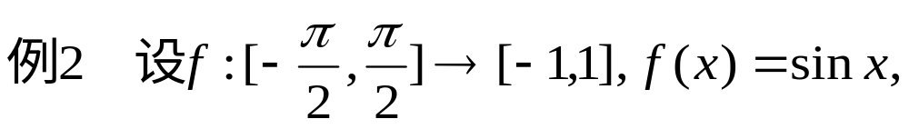
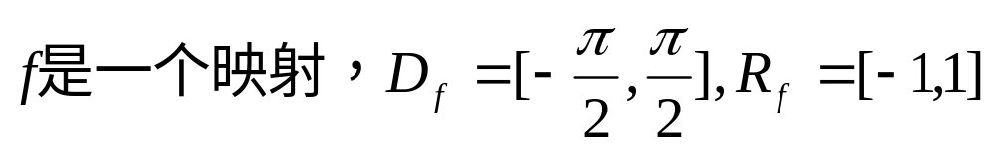



...
-1
…
1

Slide 14
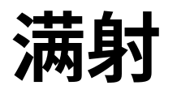
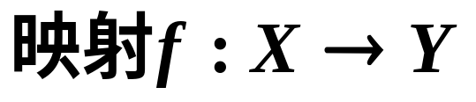
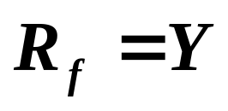
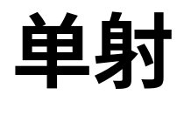
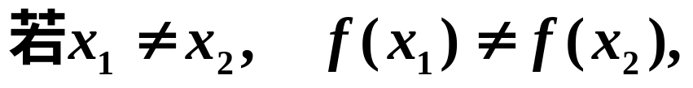
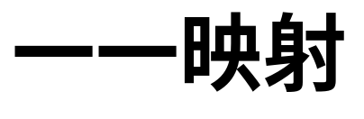

Slide 15
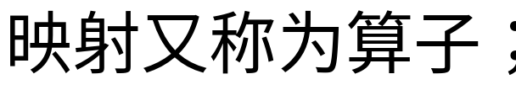
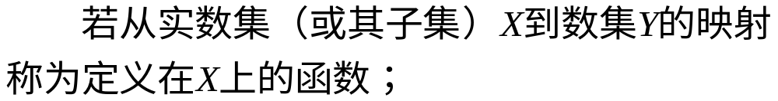

Slide 16
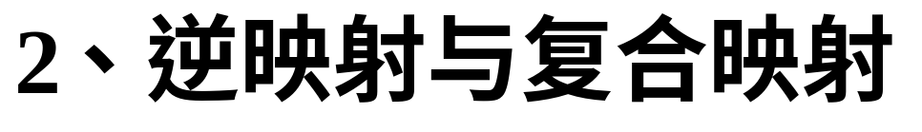
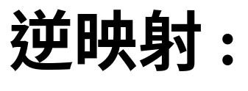
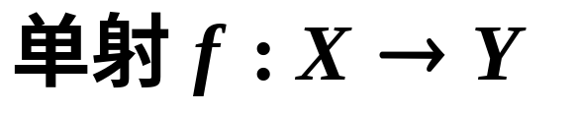
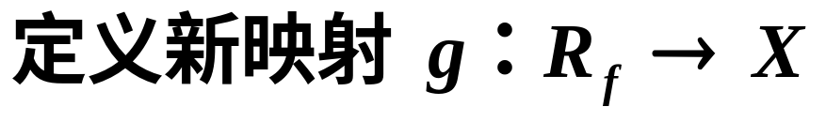
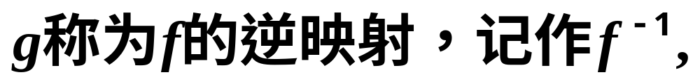
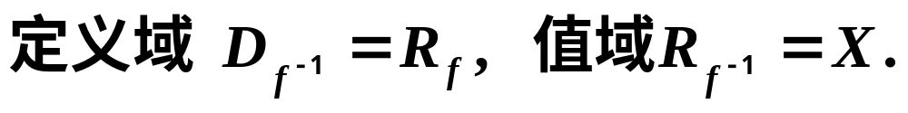

Slide 17
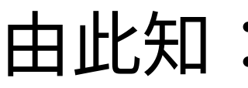
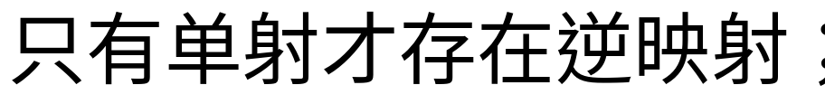
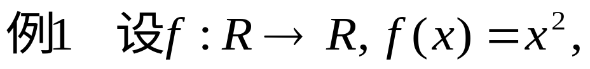
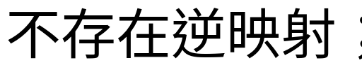
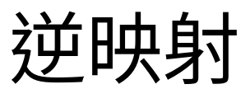
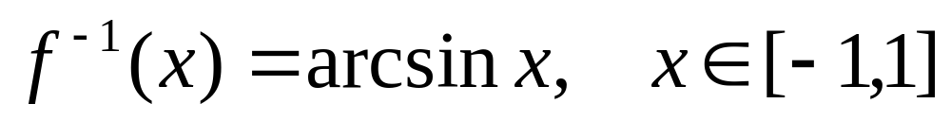
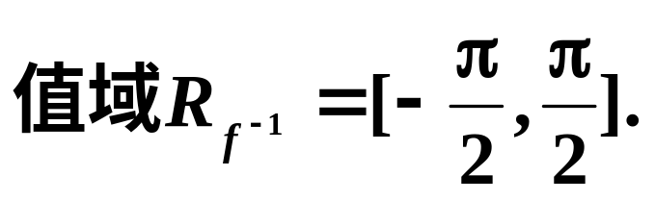
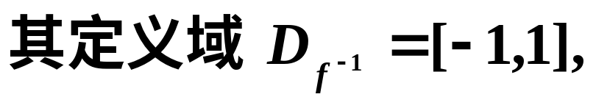

Slide 18
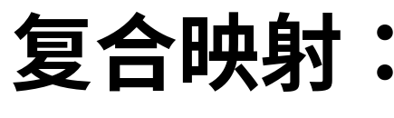
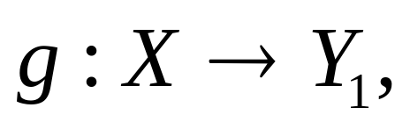
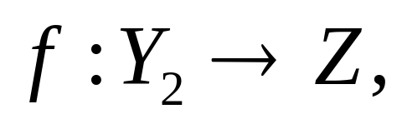
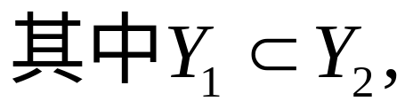
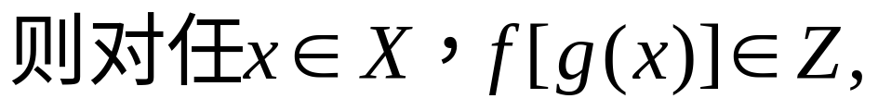



Slide 19




由定义可知：

Slide 20


Slide 21




例1. 求下列函数的自然定义域:
解
故自然定义域为

Slide 22





2.几个特殊的函数举例
(1) 符号函数
y
1
o
x
-1

Slide 23











(2) 取整函数： y=[x] ，[x]表示不超过 的最大整数
y
4
3
2
1
o
x
-4 -3 -2 -1
1 2 3 4 5
-1
-2
-3
-4
阶梯曲线

Slide 24










（3）分段函数

Slide 25




(4) 取最值函数
y
y
x
x
o
o

Slide 26





3.函数的特性
（1）函数的有界性
上界

Slide 27



下界

Slide 28


Slide 29



有界

Slide 30





Slide 31







（2）函数的单调性
当
时,
在定义域内单调增

Slide 32



例1 正切函数

Slide 33


例2余切函数

Slide 34




例3正割函数

Slide 35




例4余割函数

Slide 36




（3）函数的奇偶性
y
-x
o
x
x
偶函数

Slide 37


y
-x
o
x
x
奇函数

Slide 38





Slide 39










（4）函数的周期性:
通常说周期函数的周期是指其最小正周期.

Slide 40

4.反函数

Slide 41







Slide 42









Slide 43




多值函数

Slide 44






例1 正弦函数
解

Slide 45





例2 余弦函数
解

Slide 46






例3 正切函数
解

Slide 47





例4 余切函数
解
反余切函数

Slide 48







5.复合函数
定义:

Slide 49







注意:
1.不是任何两个函数都可以复合成一个复合函数的;
2.复合函数可以由两个以上的函数经过复合构成.

Slide 50

6.函数的运算

Slide 51





7.基本初等函数
幂函数
指数函数
对数函数
三角函数
反三角函数
统称为基本初等函数.

Slide 52
8、初等函数
由常数和基本初等函数经过
有限次四则运算和有限次的复合
所构成并可用一个式子表示的函数,
称为初等函数.

Slide 53
三、小结
映射概念(映射，满射，单射，一一映射）
函数的概念
函数的特性
有界性,单调性,奇偶性,周期性.
反函数、复合函数、
基本初等函数、初等函数

Slide 54
基本初等函数
函 数
的定义
函 数
的性质
单值与多值
奇偶性
单调性
有界性
周期性
复合函数
反函数
隐函数
反函数与直接
函数之间关系
初等函数

Slide 55
函数的分类
有理函数
有理整函数(多项式函数)
代数函数
有理分函数(分式函数)
初等函数
无理函数
函数
超越函数
非初等函数(分段函数,有无穷多项等函数)

Slide 56


课后习题1-1

